Slide 1


KHỞI ĐỘNG
Notes:
Thiết kế Hân Di zalo 0948607584

Slide 2









SẮC MÀU BÍ ẨN

Slide 3

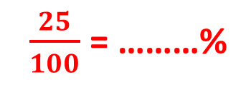

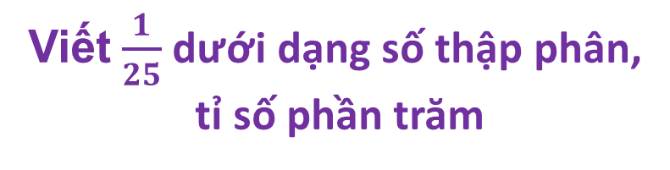
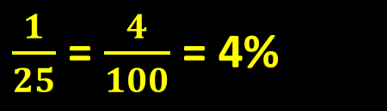
Sắc màu bí ẩn!
1
2
$\frac{25}{100}$ = ………%
Viết dưới dạng số thập phân: $\frac{68}{100}$
0,68
$\frac{25}{100}$ = 25%
3
4
Viết 0,89 dưới dạng tỉ số phần trăm
Viết $\frac{1}{25}$ dưới dạng số thập phân,
tỉ số phần trăm
=
$\frac{1}{25}$ = $\frac{4}{100}$ = 4%
89%

Slide 4

Thứ ….ngày ….tháng….năm …
Tiết 90:
BÀI TOÁN VỀ TỈ SỐ PHẦN TRĂM

Slide 5

YÊU CẦU CẦN ĐẠT
- Tìm được tỉ số phần trăm của hai số.
- Vận dụng giải được các bài toán đơn giản về tìm tỉ số của hai số.

Slide 6
KHÁM PHÁ

Slide 7

Ví dụ: Tìm tỉ số phần trăm của 3 và 12
Ta có: 3: 12 = 0,25
0,25 = 0,25%
Muốn tìm tỉ số phần trăm của hai số 3 và 12 ta làm như sau:
Tìm thương của 3 và 12 dưới dạng số thập phân
Nhân thương đó với 100 và viết them kí hiệu % vào bên phải tích vừa tìm được
Bài toán: Trường Tiểu học Bình Minh có 800 học sinh, trong đó có 384 học sinh nữ. Tìm tỉ số phần trăm của số học sinh nữ và số học sinh toàn trường
Bài giải:
Tỉ số phần trăm của số học sinh nữ và số học sinh toàn trường là:
384: 800 = 0,48
0,48 = 48%
Đáp số: 48%

Slide 8
Luyện tập
Thực hành

Slide 9
1. Tìm tỉ số phần trăm của:
c, 12,5 và 40
a, 27 và 73
b, 160 và 400
a) 27 : 72 = 0,375 = 37,5 %
b) 160 : 400 = 0,4 = 40%
c) 12,5 : 40 = 0,3125 = 31,25 %

Slide 10
2. Trong vườn có 24 bông hoa, trong đó có 21 bông hoa hồng. Hỏi số bông hoa hồng chiếm bao nhiêu phần trăm số bông hoa trong vườn?
Bài giải
Số bông hoa hồng chiếm số phần trăm số bông hoa trong vườn là:
21 : 24 = 0,875
0,875 = 87,5%
Đáp số: 87,5%

Slide 11
Vận dụng

Slide 12

3. Trong ngày Quốc tế Thiếu nhi, cửa hàng đồ chơi bán được 75 rô-bốt và 60 búp bê. Hỏi số rô-bốt đã bán bằng bao nhiêu phần trăm số búp bê đã bán?

Slide 13
Bài giải
Số rô-bốt đã bán bằng số phần trăm số búp bê đã bán là:
75 : 60 = 1,25
1,25 = 125%
Đáp số: 125%

Slide 14






CỦNG CỐ

Slide 15
Nhắc lại cách tìm tỉ số phần trăm
Xác định tỉ số phần trăm của số HS nam hoặc nữ với tổng số HS trong lớp hoặc trong tổ của mình.

Slide 16





Hoàn thành bài tập
Chuẩn bị bài sau

Slide 17




